Slide 1
分布式计算

Slide 2
问题
架构
业务问题
1.数据并行
2.容错
3.防单点
4.回调
5.框架控制部分通用逻辑
1.Sid主键不唯一
2.全量做对比
3.Blob耗时
4.人工更改的数据防止被冲掉(字段check)
5.Job依赖联动问题

Slide 3
方案一
Spark Core
Schedule Job
Callback

Slide 4
方案二
Redis
Schedule Job
JobManager
Callback
ZK
ZK
W
W
W
W
W
W
Catch shard SourceData
Process shard data
Shuffle

Slide 5
方案三
Redis
Schedule Job
JobManager
Callback
ZK
W
W
Spark
Spark
Streaming
M
M
W
W
Catch shard SourceData

Slide 6
最终选型
方案三
1.Schedule为HA（ZK恢复数据及实时切换并告知JobManager自己已经变更地址了）
2.JobManager为HA(ZK恢复数据并告知相关节点自己已经切换),异步多线程调度
3.DistributeProcess为HA（ZK恢复数据并通知worker自己地址已经变更）
1.Master-Slave主从结构简单易维护，复杂度较小，系统架构时间较短
2.自己造轮子做简单的分布式计算框架，一方面为了自己做更多框架控制和管理，另一方面方便维护以及监控
3.该框架是不需要移动代码和数据的，方便更灵活的控制逻辑代码
4.如果使用scala，当逻辑太多的时候，如果管理不当则会有闭包泄漏问题
5.若直接使用map算子，需要经常连接库，需要大量的网络及连接线程开销，所以需要自己控制好缓存策略等
6.同时架构支持切换为开源的分布式计算框架，如SPARK

Slide 7
Job
priority
id
name
state
needPartition
partitioner
schedule
cron
logical
dependencyJobName
dependencyJobId
dependencyJobLogic
Job唯一id
调度类名，不输则使用DefaultSchedule
Job唯一名字
分布式调度及split的规则实现类，默认为DBRangePartition
三选一
Job的状态
1.READY=0
2.RUNNING=1
3.FINISHED=2
4.ERROR=3
5.RUNNING_EXCEPTION=4
6.STOPIPNG=5
7.STOPPED=6
Cron表达式
执行逻辑的subclass

Slide 8
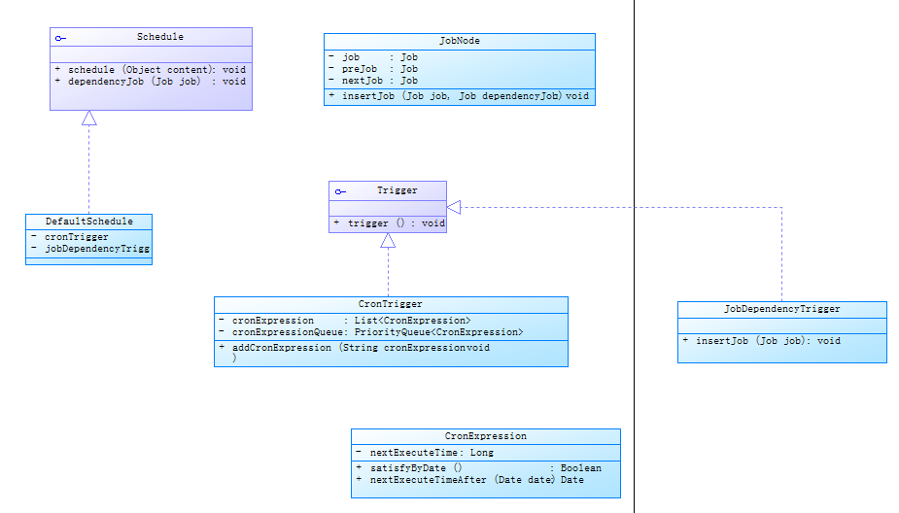
调度器
Redis
Akka Actor
Akka Actor
JobManager
Schedule Job
Send schedule job
双扫线程
1.对于Cron schedule根据优先级队列（根据下次执行时间从小到大排列）进行阻塞调度,Thread.sleep(interval)
2.对于job依赖根据kafka 收到的job完成状态进行调度
3.同时针对调度列表需要序列化到zk或磁盘
4.对于job的调度(给分布式队列redis)使用事件机制触发
5.TOPIC业务调度（如报错，数据驱动）
封装管理Job
1.id->Job
2.name->Job
3.提交并注册Job，如果name冲突则要求重新提交
4.logicclass->Job
5.提供根据id或name或logicclass查找Job
管理Job的生命周期
1.任务完成了发message到kafka topic
>>

Slide 9
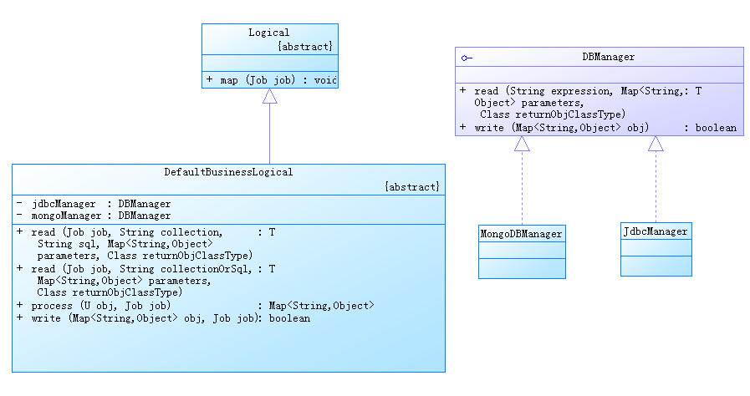
MasterHA
zookeeper
Redis
Master
pull
1.资源分配
2.Partition分配
3.Split dataset
4.Job生命周期管理，不同partition的生命周期管理方式不一样
Worker to master
1.Heartbeat,cpu,mem,active thread count
2.Jobid在local worker入库后的状态
worker1
worker2
worker3
Executor
Executor
Executor
Executor
Executor
Executor
Worker
进行逻辑处理
读库->逻辑处理->判读是否写库成功->更新当前Job该分片任务状态->告知Master计算出的任务状态

Slide 10
跟踪Job生命周期状态
当有worker上任务挂掉后需要重新执行，时间戳主要用于防止该job已经被重新触发跑了一遍，如果取到了，说明目前是最新的，则重新分配worker执行
READY=0
RUNNING=1
FINISHED=2
ERREO=3
RUNNINGEXCEPTION=4
STOPING=5
STOPED=6
Jobid1_work1_partition1_timestmap
JobId1
Jobid1_work1_partition2_timestmap
Jobid1_work1_partition3_timestmap
Akka
组成Partitioner实体里面的partitions list,worker挂了会把未完成partition以及其range发送给zk,leader(Master)会感知到，然后判断是否需要重新分配执行
Master
手动kill JOB
worker
jobid1_work1_partition1_timestmap->taskStatus1(0)
Map
jobid1_work1_partition2_timestmap->taskStatus2(1)
Map
jobid1_work2_partition1_timestmap->taskStatus3(2)
事件机制
Worker缓存里面存储整个Partitoner，里面会包含有状态信息

Slide 11
ZK+Leader+AKKA实现分布式时间及Job依赖调度
JobManager,Master合二为一
/root/job/
Watch /root/job
jobid
Job data bytes
onjobfinished{
1.read linkedlist from master and find out the childernlist job
2.Find out location worker where the job sit in by jobid from master
3.Send message to make worker excute schedule right now by akka
}
load balance to workers
jobid
zookeeper
M(leader)
akka
akka
w1
w2
Local cache
jobIdToJob:Map
jobIdToCronExperssion
schedule(job)
submitJobToZk(job)
deleteJobToZk(jobName)
cloud
Create and delete persistent node by cloud and Master must watch it,and listen created and deleted
轮训调度
Nginx
User
http request submit job

Slide 12
ZK queue + Master(Leader)进行资源分配调度
/root/leader/
/root/workers/
Because workers may crash, this master also needs to be able to reassign tasks. When it watches for changes in the list of workers, it also receives a notification when a znode representing a worker is gone, so t is able to reassign its tasks. A primary may crash too. In the case a primary crashes, the next primary that takes over the role needs to make sure that it assigns and reassigns tasks that the previous primary hasn't had time to process.
workerid1
Content for workerinfo data bytes
workerid2
/root/queue/jobs/
Save binary local job data from local queue to zk once per 10 minutes in leader(master)
zookeeper
M(leader)
Tmp Node
Creating a /workers znode.when worker come in,it will create a tmp node,when worker crash, it will disappear from the workers node
w1
w2
Leadership Election
creating a /leader znode. If it succeeds, then it exercises the role of master. Otherwise, it watches the /leader znode, and if it goes away, it tries to elect a new primary master.
The states of this client are three: RUNNING, ELECTED, NOTELECTED.
RUNNING means that according to its view of the ZooKeeper state, there is no primary master (no master has been able to acquire the /leader lock).If some master succeeds in creating the /leader znode and this master learns it, then it transitions to ELECTED if it is the primary and NOTELECTED otherwise.

Slide 13
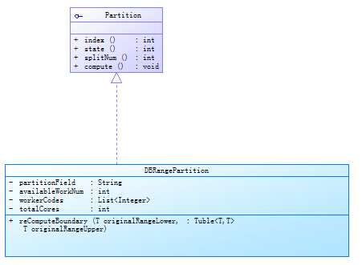
Partition实现之DBRangePartition逻辑
1.Master需要记录每个worker(每个worker得有一个整形的编号,注册的时候由Master分配并告知worker自己缓存，每个worker必须记录自身包含的cpu cores)
2.Master获取任务后首先根据资源模块判断哪些worker可以被分配任务，其次根据这些可用worker的总cores取余得到分片个数，并将任务通过AKKA分配给可用worker(需要告诉worker，当前任务可用worker数及worker编号，总分片个数，DB做范围条件查询的字段名)，worker在给sql或mogo查询语句传入参数时候，首先通过Partition的分片字段把其范围值（上界和下界）传给Partition,这样worker可以自己根据已有信息算出该worker应该分几个分片，每个分片的参数的上界下界应该是多少

Slide 14
资源管理调度
round-robin scheduling
1.内存使用率达95%或者CPU使用率达95%则不参与资源调度候选worker,如果全部workers都达到了阀值则进入队列并休眠10s之内的随机数时间继续分配
2.如果满足条件,然后通过轮训的方式按总cores进行环形分配调度

Slide 15
防单点
Zookeeper
Running
Standby
1.记录Worker信息(Worker注册，Worker 宕机)
2.领导选举（成为领导则成为新的Master，旧的Master自动下线，新的Master需要同步ZK上的Worker信息，并告知所有workers自己成为了新的首领，worker需要更新心跳地址）
3.当所有Master挂掉后，重启或者新增机器，ZK自动做资源恢复

Slide 16
监控
WEB
JMX
Metric
CONSOLE
集群
集群单位时间可用worker数
集群单位时间job数
Job运行时间->调度间隔
Workerid,ip,job分片，运行时间..
…

Slide 17
Check是否有人工修改，不做覆盖
REDIS
key->value
key->value
tablename_primarykey
field1->field2->field3… >>该表中不需要更新的字段
BloomFilter
BitSet
Local cache
tablename_primarykey
tablename_primarykey
…
根据主键判断，如果BitSet里面有则根据主键去Redis取出不需要跟新的字段，然后入库之前对其进行跟新操作的时候删掉这些字段

Slide 18
全量对比
全量对比，如果有不同则重新跑job
使用BloomFilter存储已有全量Primarykey,然后扫描一次巨潮表的主键一遍，再分布式机器上进行对比，如果没有记录说明巨潮有改变，注意主键不能用sid，必须用能唯一标识的字段，如联合主键

Slide 19
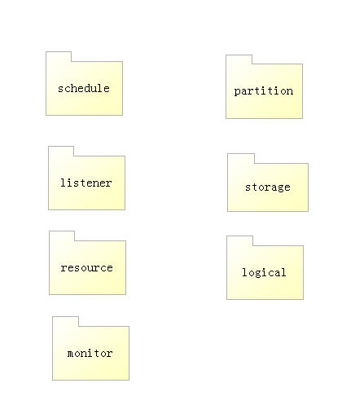
模块划分

Slide 20
技术选型
开发语言:scala,java
分布式job调度队列及缓存服务: Redis
任务完成回调： Kafka
通信：Akka
分布式协调服务：Zookeeper

Slide 21
相关问题
schedule怎么做，自己算下次执行时间放redis队列，还是用quartz调度；（优先quartz）
2.api接口，异构系统支持，比如其他语言job实现，手动驱动一个job跑一遍（启动job,停止job，查询Jobby logicialclass id）
3.发生job fail，重跑机制
4. 要考虑时间重合问题，上一次没有跑完，下一次如何开始，还是一直不开始？（给与JOB是否需要覆盖时间片段内JOB的策略） 5. 异构可以以后再考虑，比如支持protobuf或thrift接口定义； 6. 这个需要再详细考虑好，增加通知机制短信、email接口（已有，问alvey）
7.针对同一类型job，如果过了时间段还没跑完就先等待上一批次完成，不同的Job并行，通知机制明天开会的时候讨论下业务情况，看要怎么通知（同一Job时间间隔内重合，覆盖执行）

